Slide 1

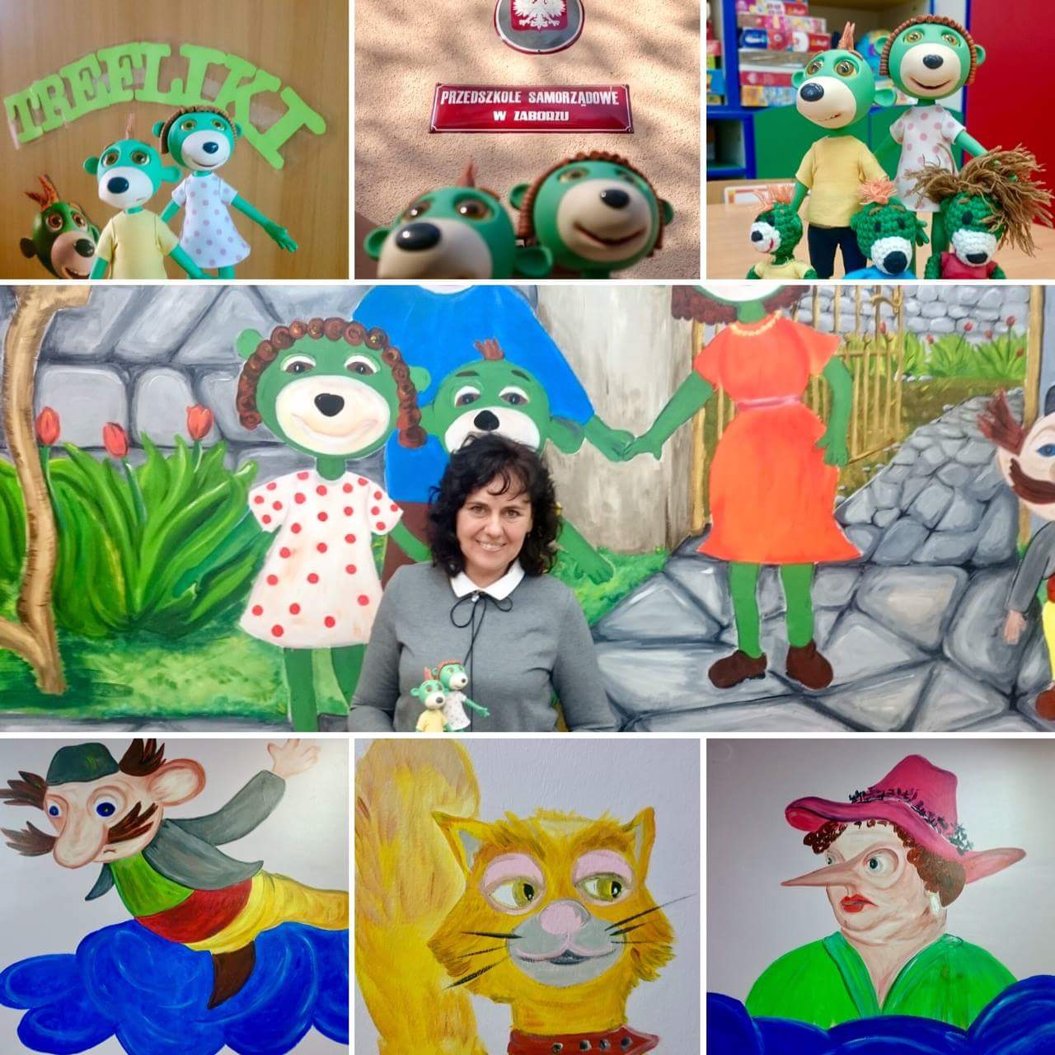

Treflikowe pomysły - współpraca
z „Rodziną Treflików” 2017 - 2018

Slide 2
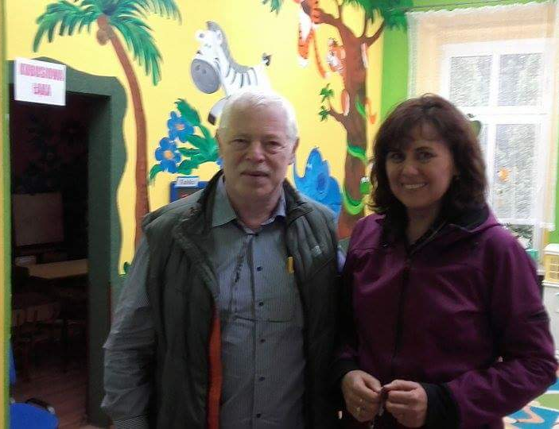
Pan Prezes Kazimierz Wierzbicki
przyjacielem przedszkola

Slide 3
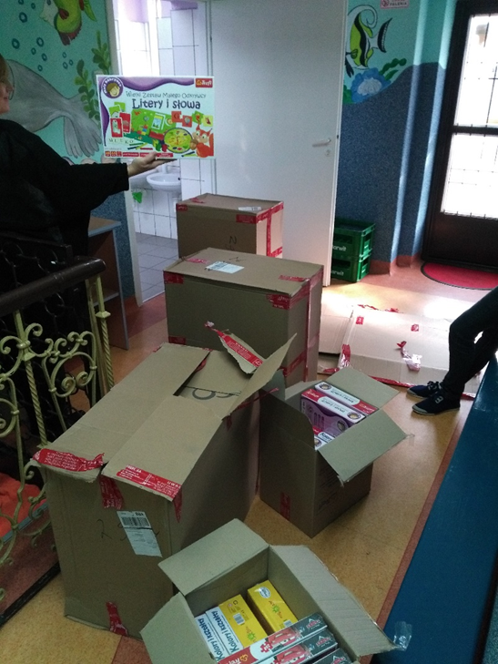
NDDDD
Na niespodzianki od pana Kazimierza
Przedszkolaki nie musiały długo czekać

Slide 4
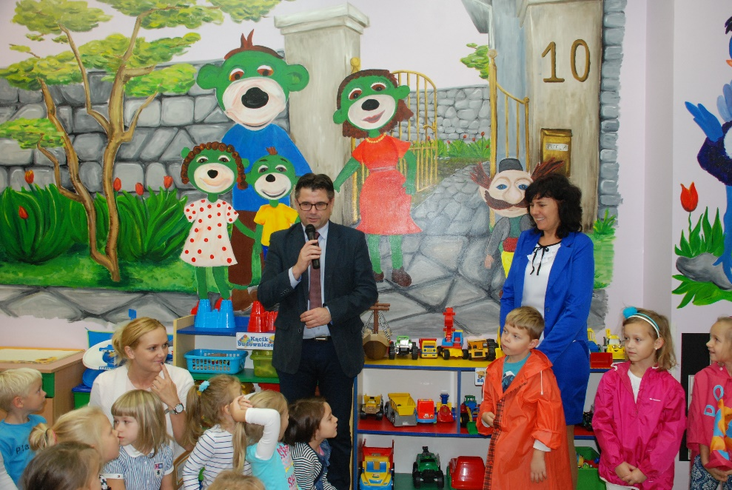
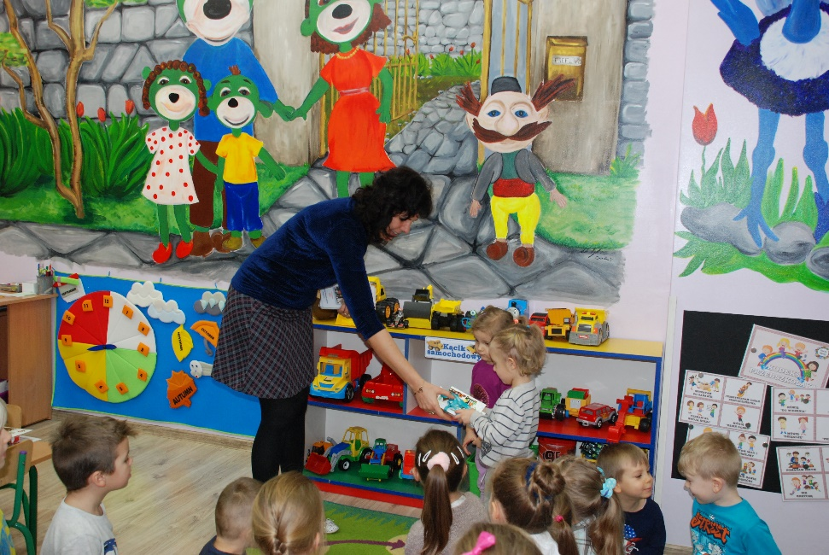
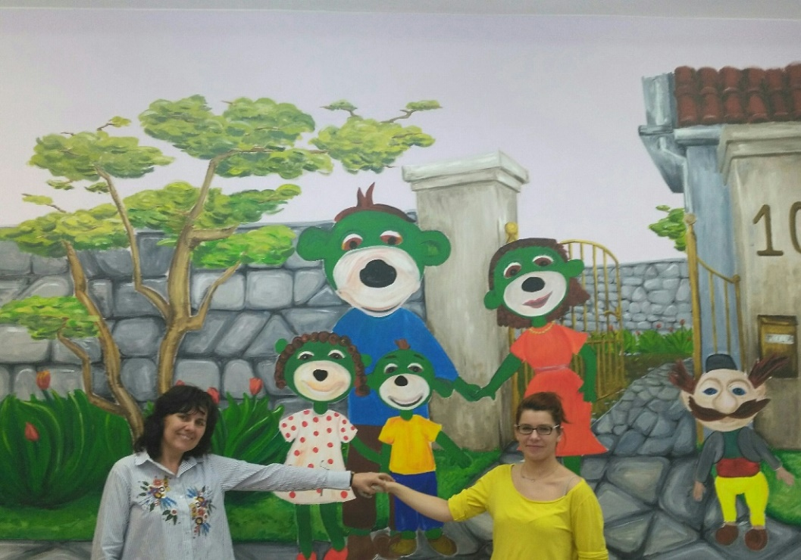
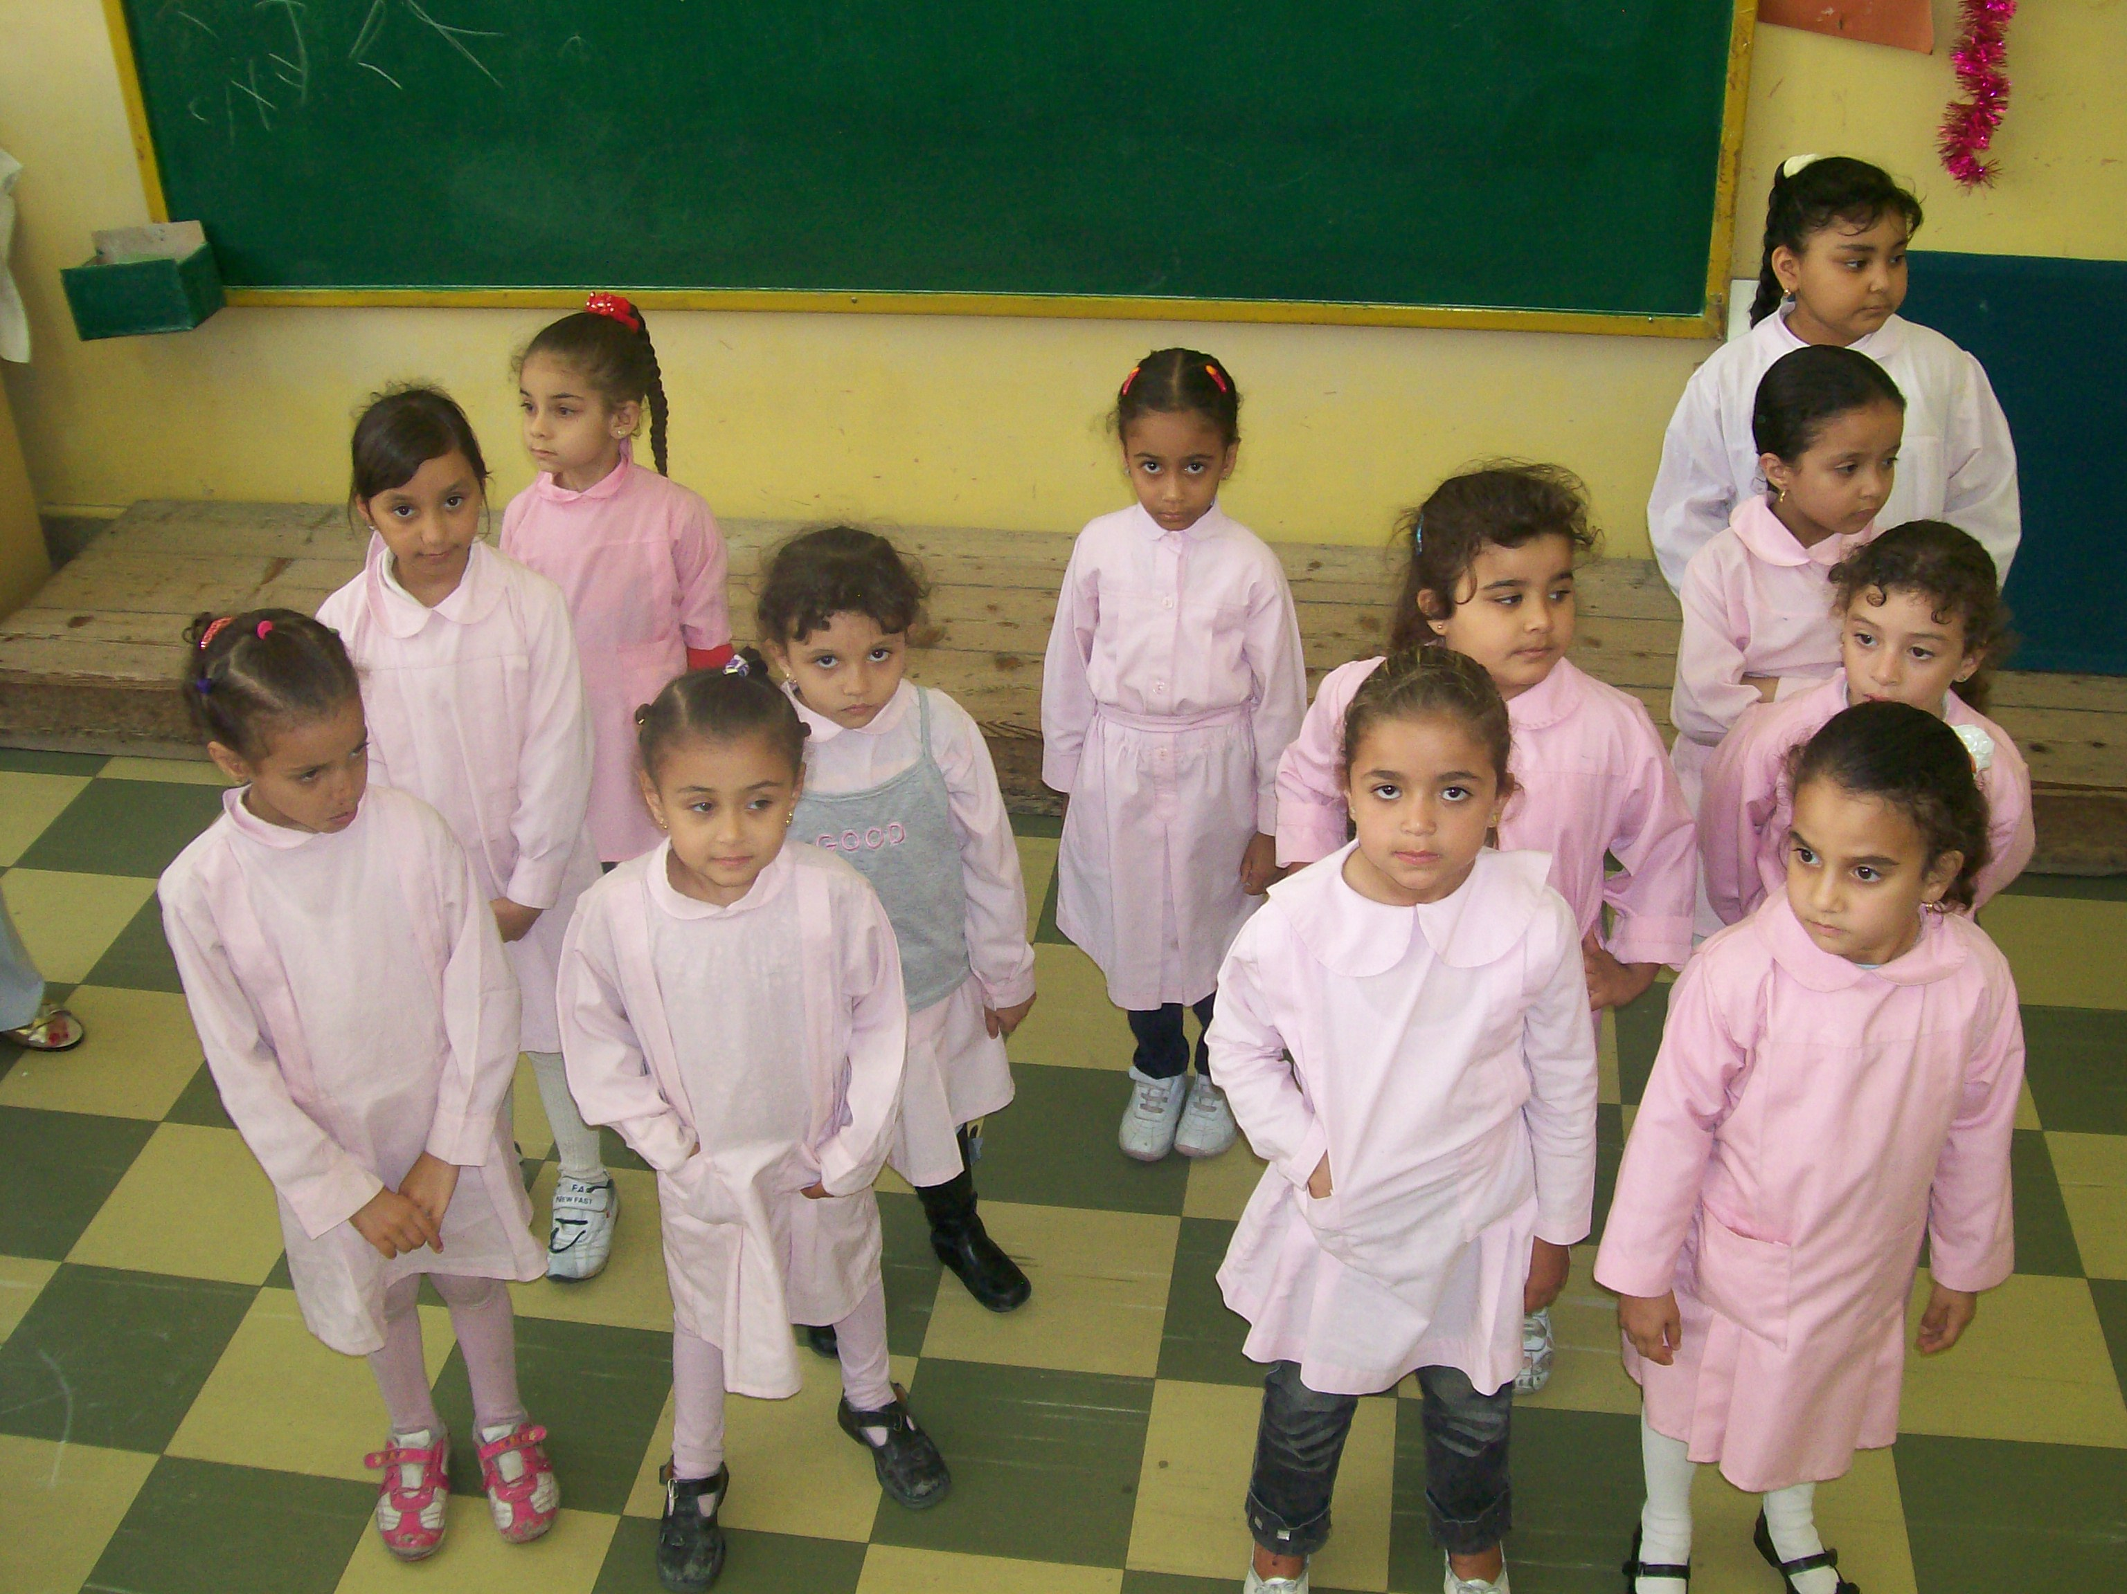
Treflikowa sala – jedyna w Polsce
\re

Slide 5
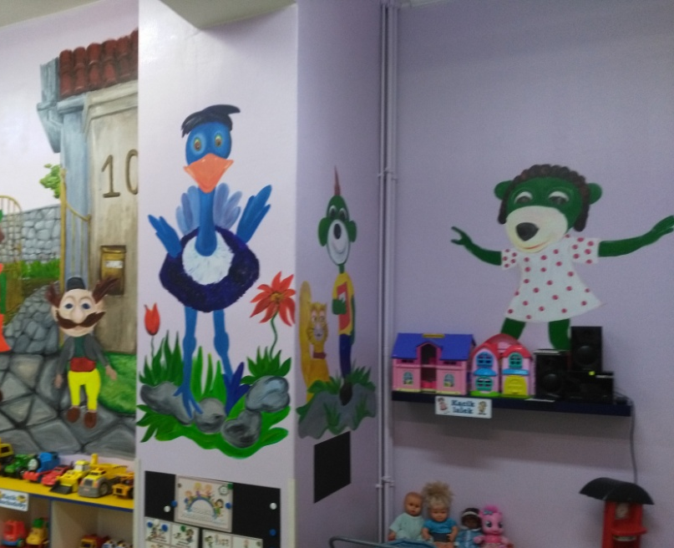
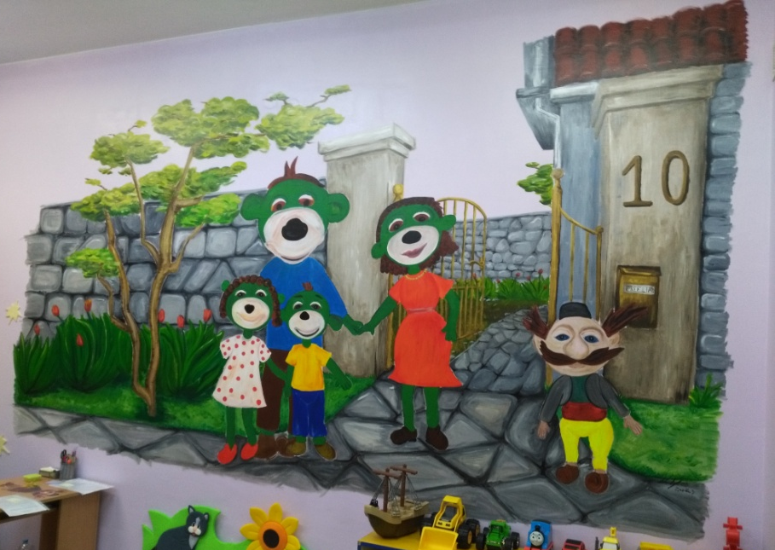
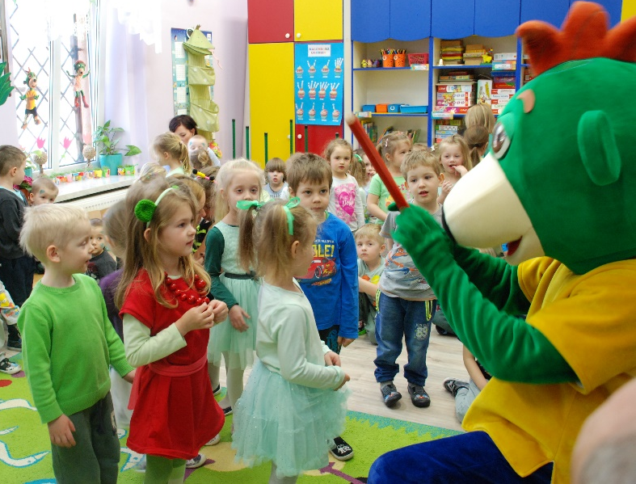
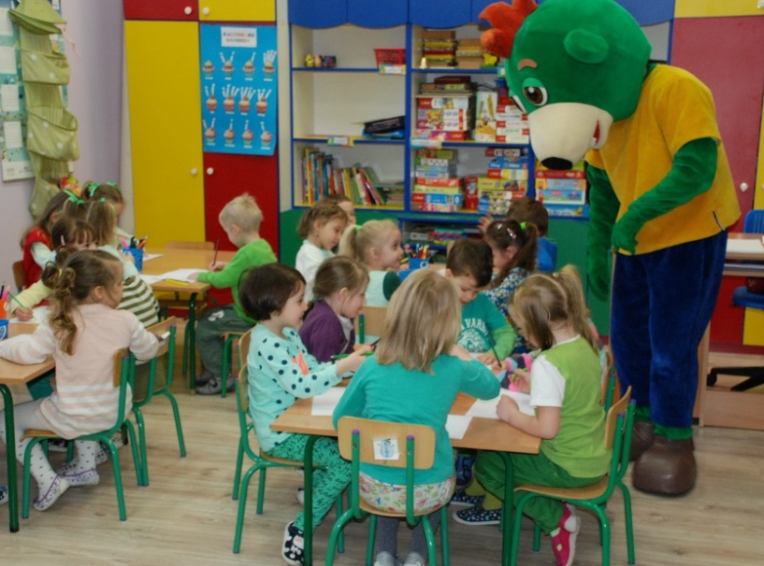
Nadanie imienia grupie Trefliki
i Sali Treflikowej – kwiecień 2017

Slide 6
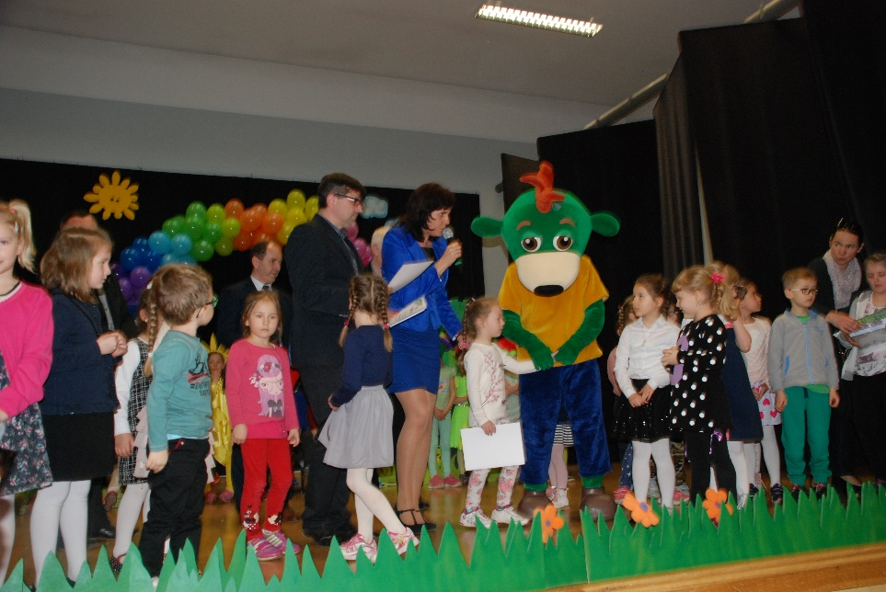
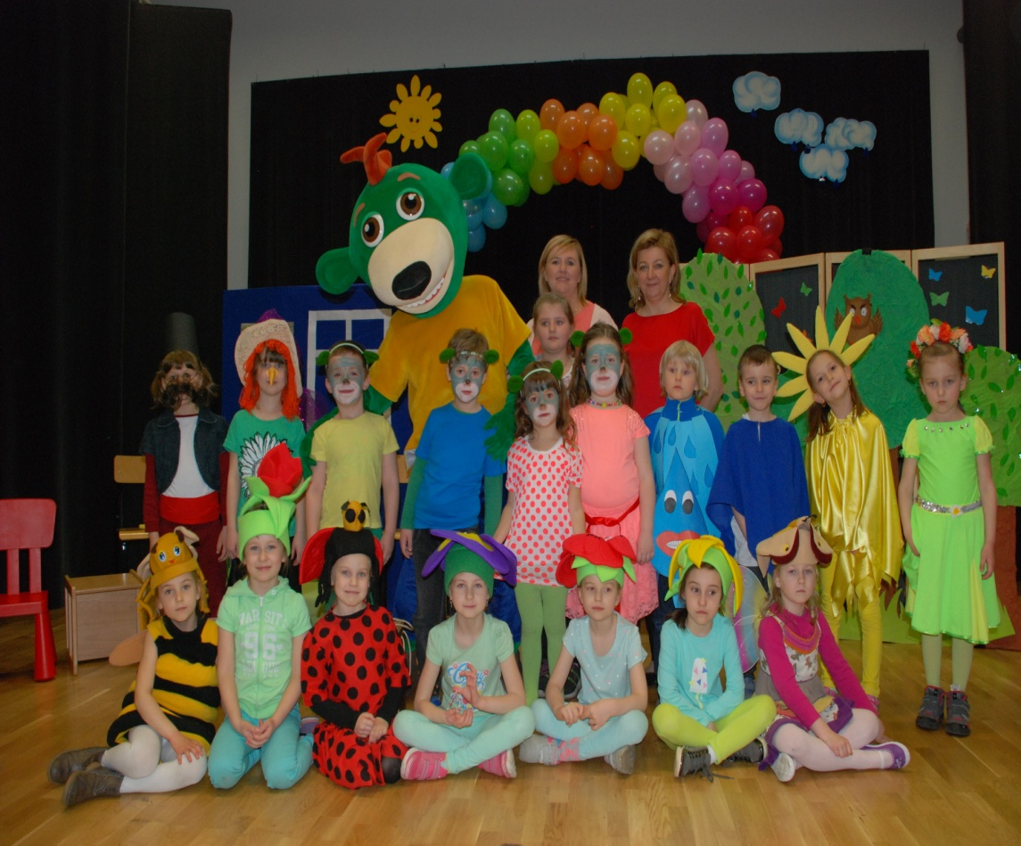
I Powiatowy Konkurs pod patronatem
Starosty Powiatu Oświęcimskiego
i Wójta Gminy Oświęcim
Współorganizacja wraz z Trefl Sopot

Slide 7
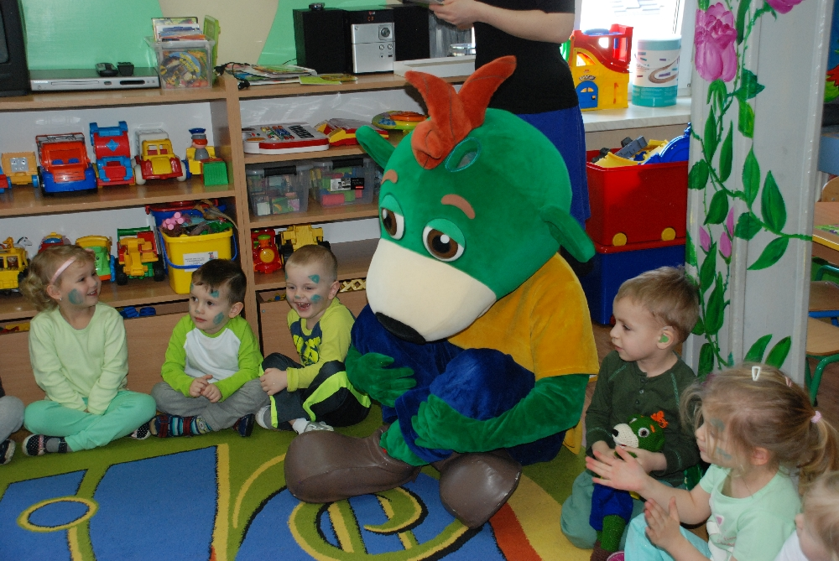
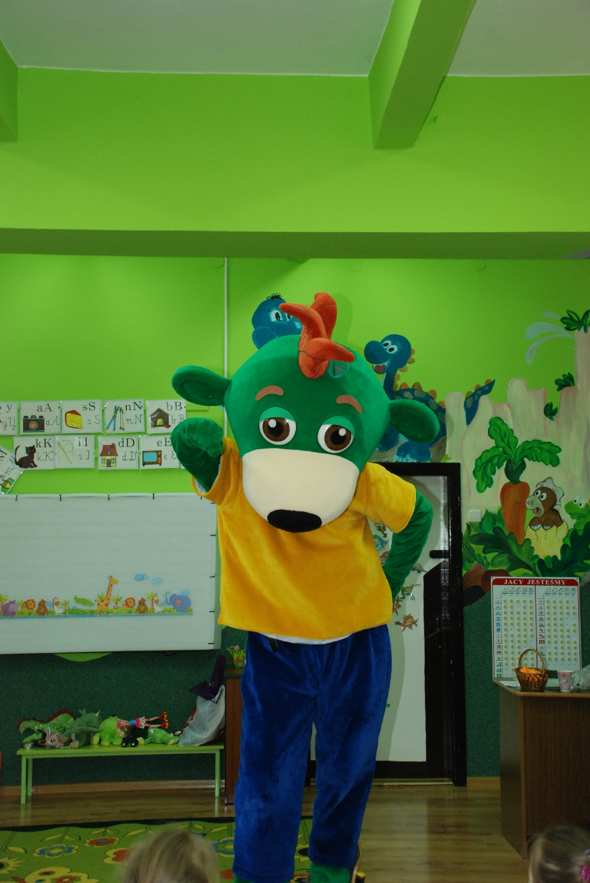
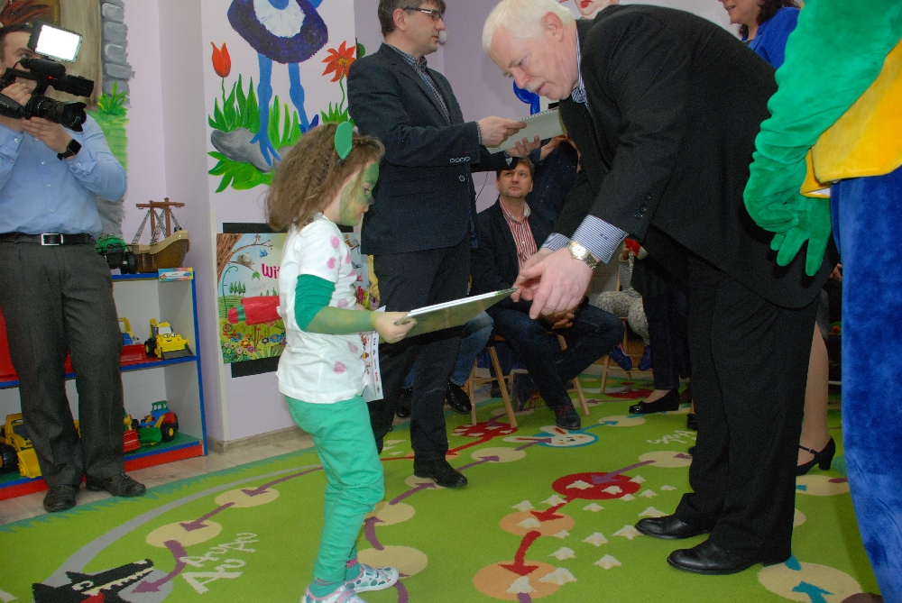
Dzień Treflika i konkurs wewnętrzny
w naszym przedszkolu - „ Trefliki wiosną”

Slide 8
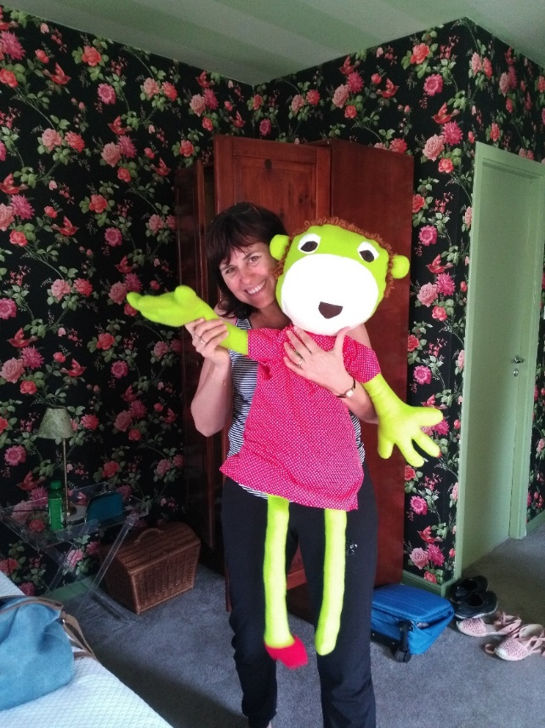
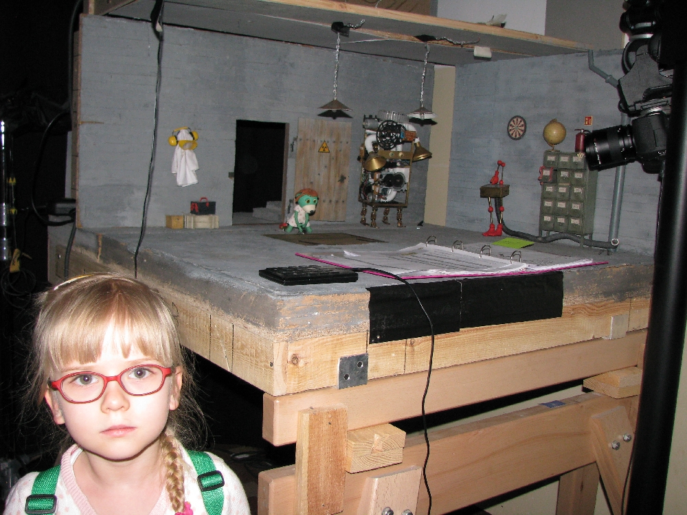
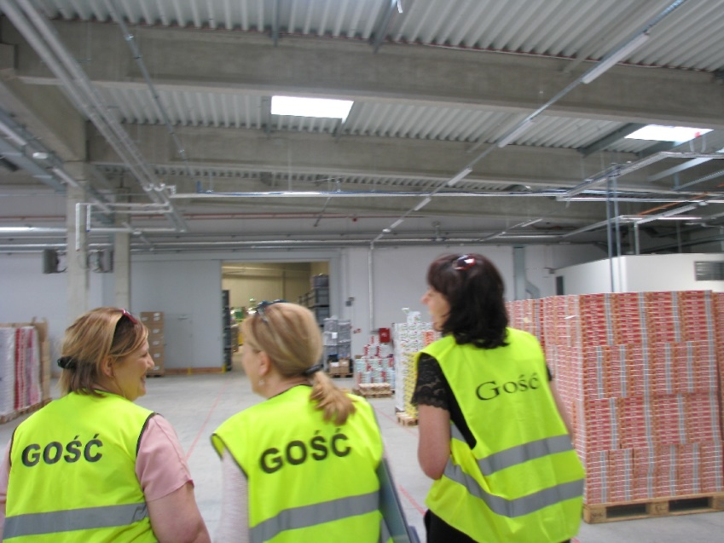
Fantastyczna
przygoda
na pomorzu

Slide 9
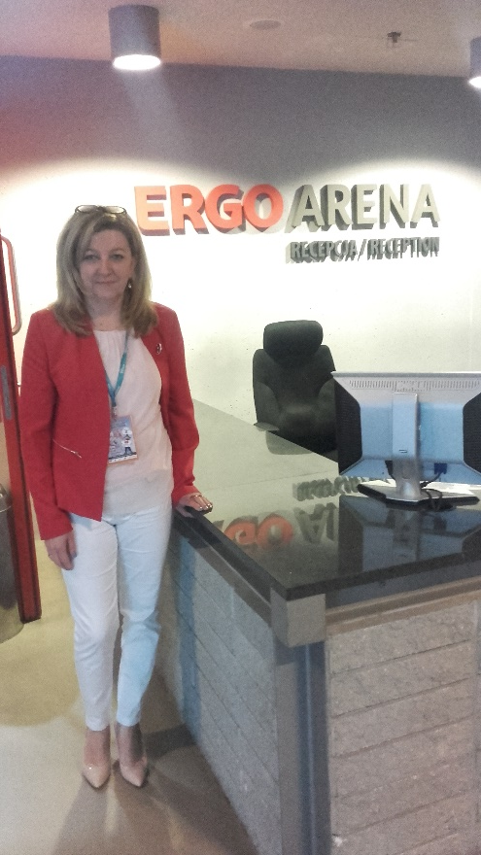
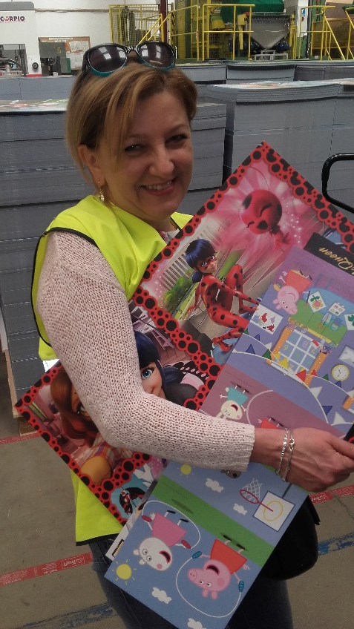
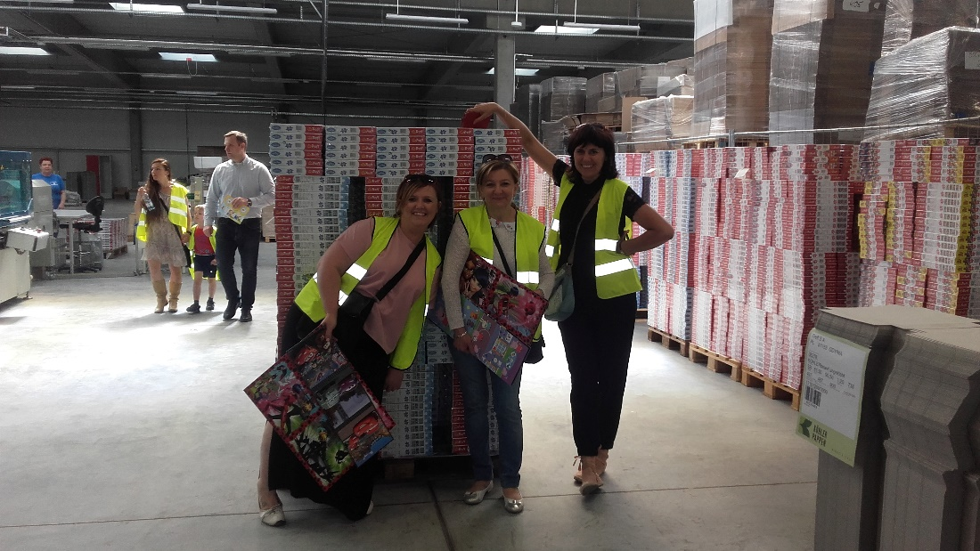
Zwiedzanie fabryki, oraz
Wykład pani dyrektor
„Rola bajki w rozwoju
I wychowaniu dziecka”
W Sopot Ergo Arena

Slide 10
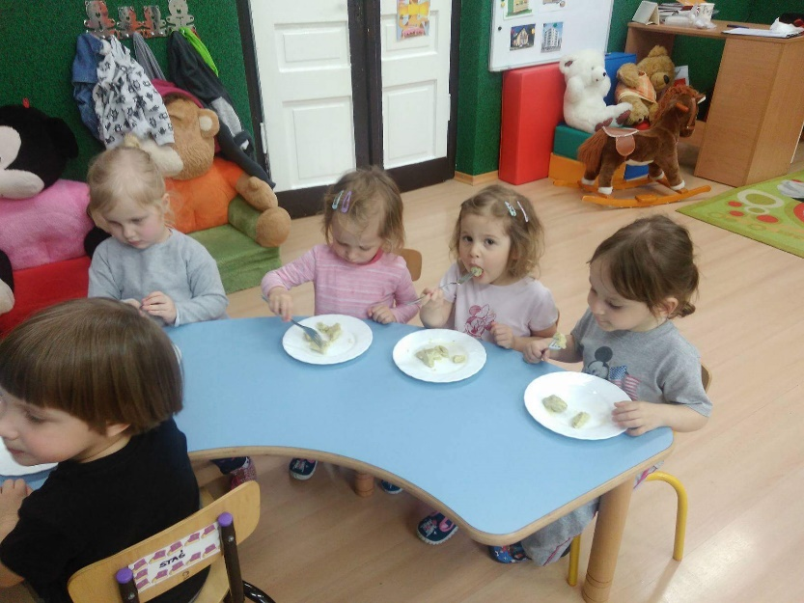
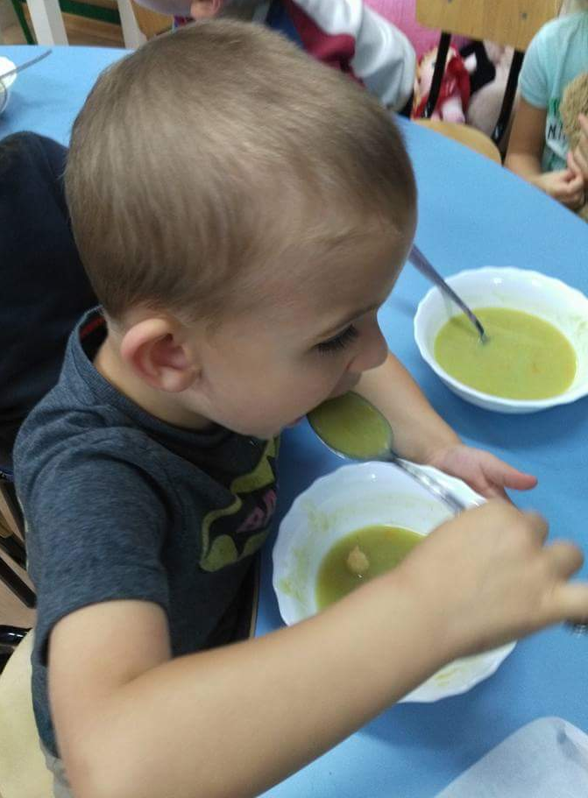
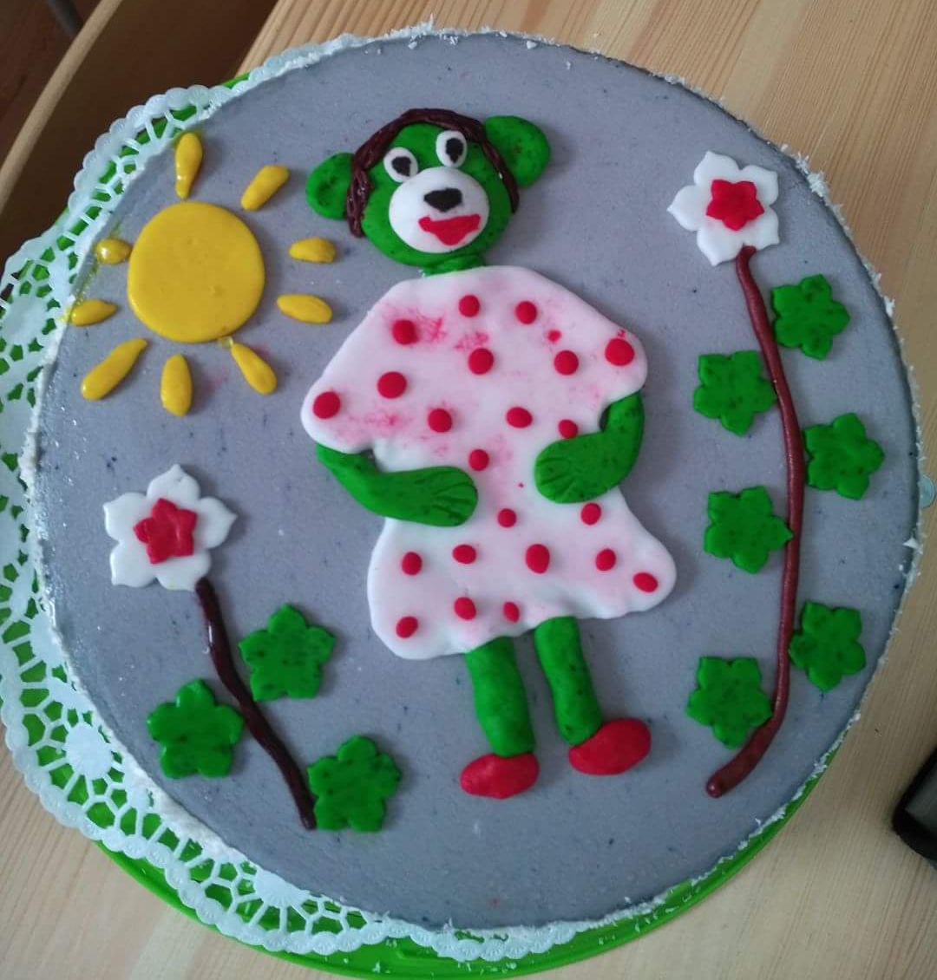
Tajemniczy Przysmak Treflika
przysmakiem przedszkolaków z Zaborza
-

Slide 11
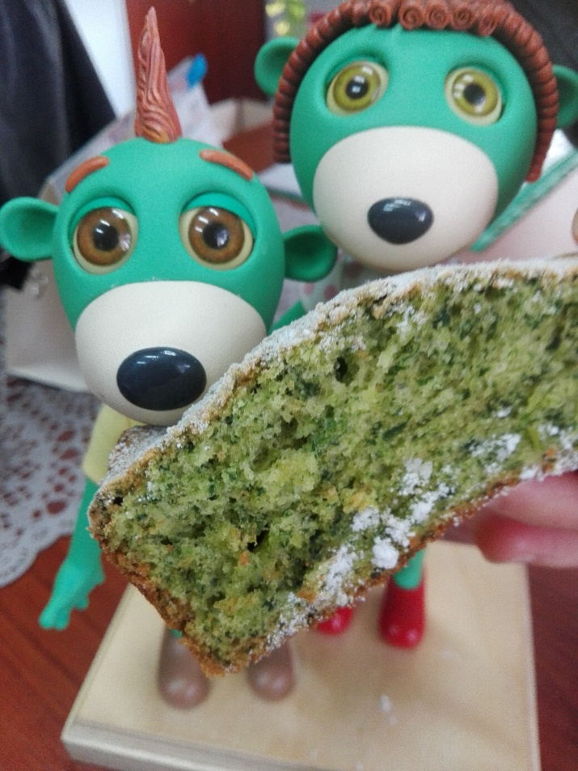
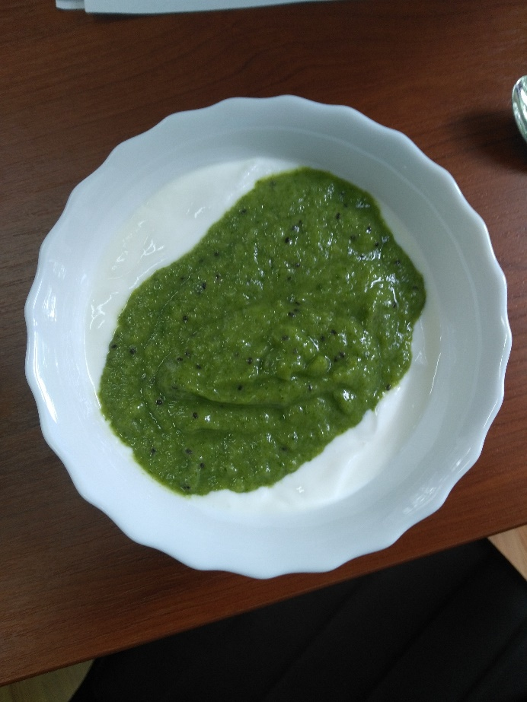
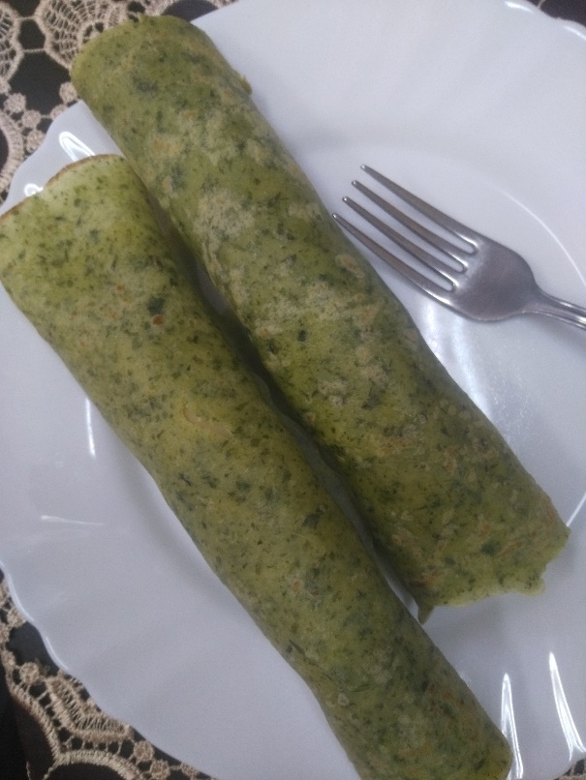
Dania treflikowe w naszym przedszkolu
od września 2017:
Naleśniki treflikowe, babka treflikowa i przysmak treflikowy, wszystko z tajemniczym zielonym składnikiem, raz na tydzień w menu

Slide 12
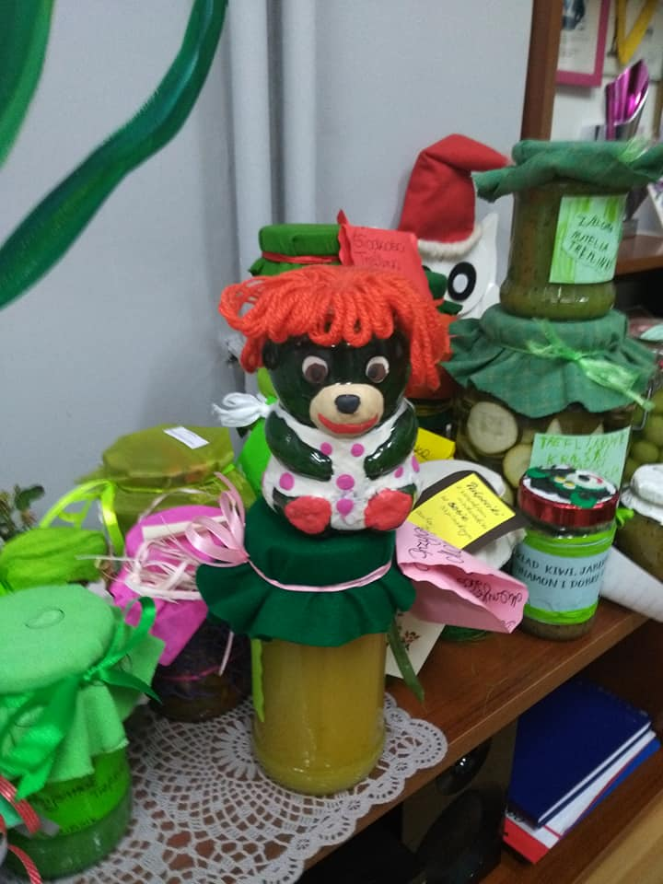
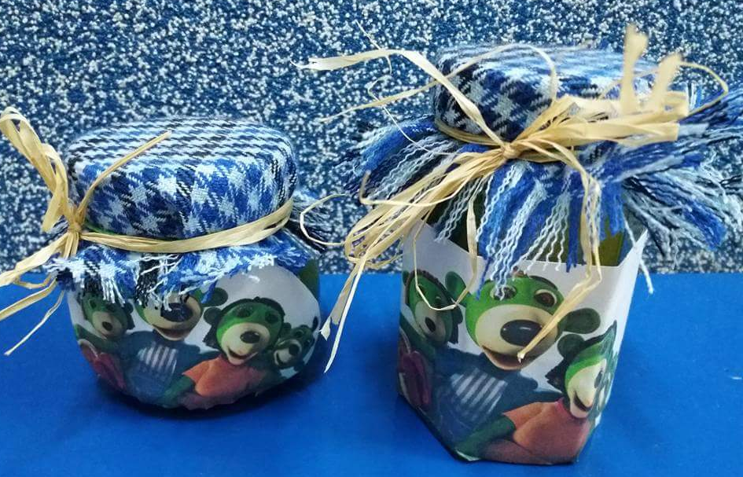
Wewnętrzny konkurs na
Przysmak Treflika - zapasy na zimę
–przepisy zebrano w książkę
przepisów Treflikowych
Październik 2017

Slide 13
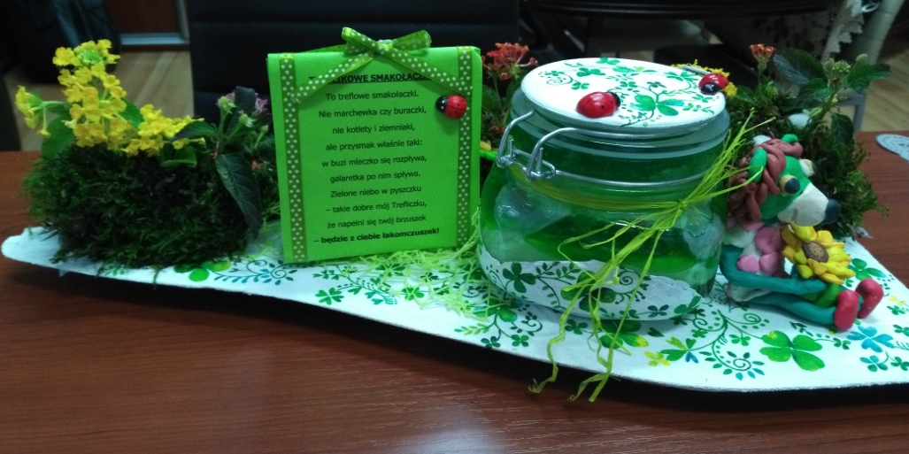
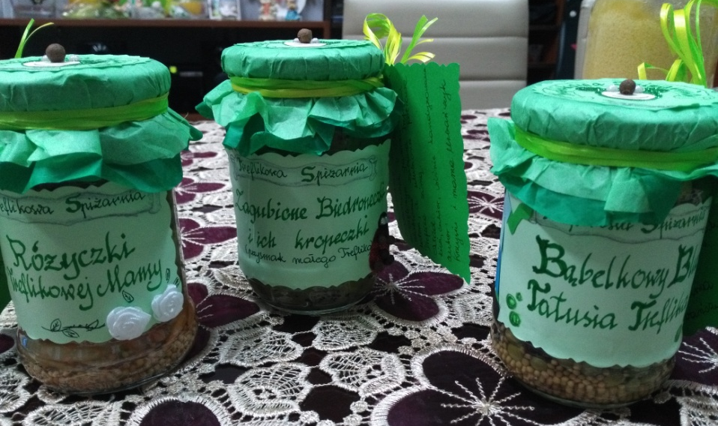
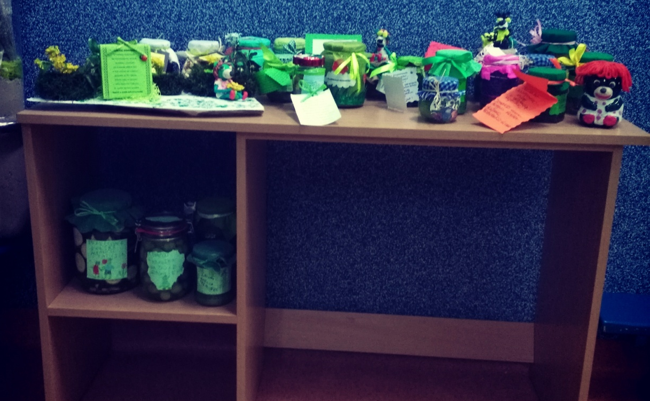
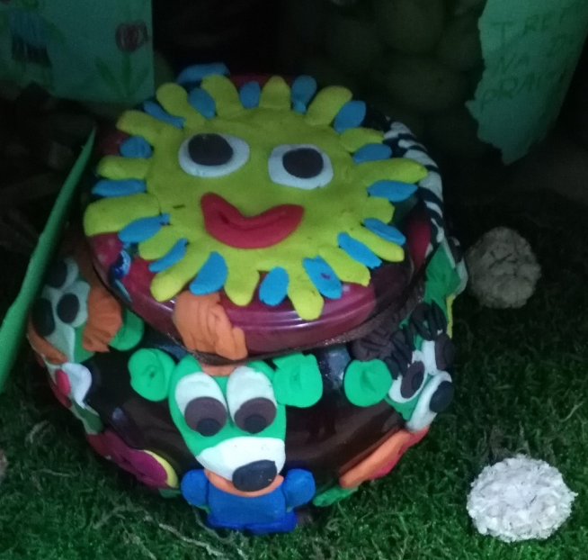
Rodzice z dziećmi spisali się na medal – powstał m.in.
„Bąbelkowy przysmak tatusia” i inne ciekawe nazwy i rymowanki,

Slide 14
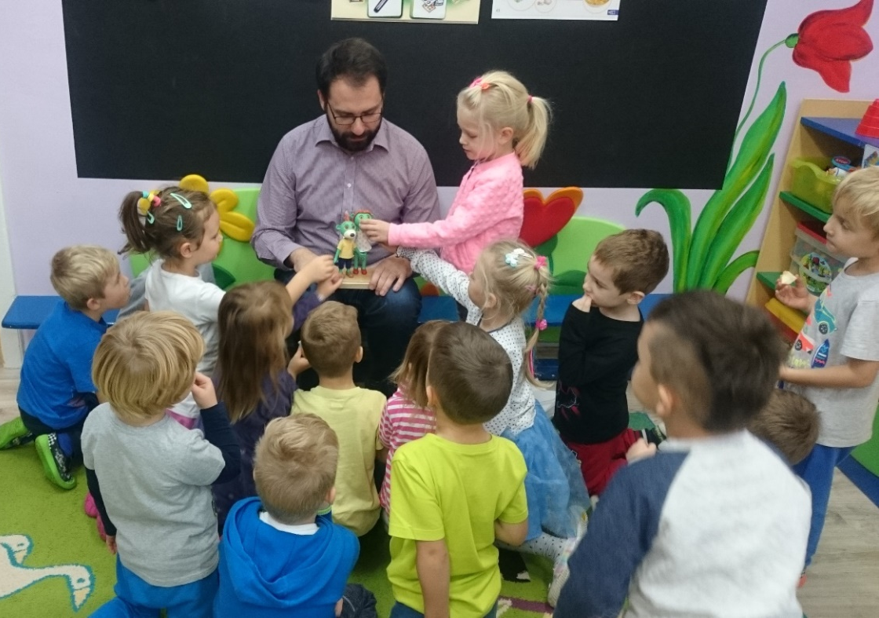
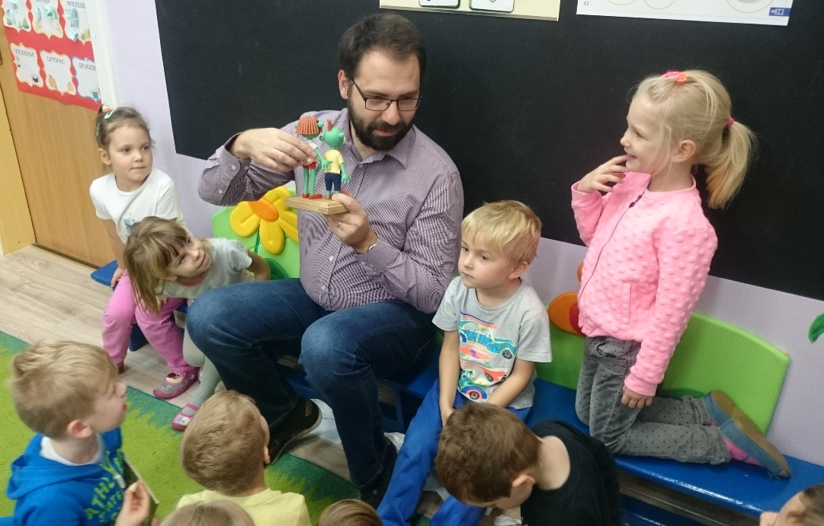
Spotkanie z lalkami z Filmu
„Rodzina Treflików”
Listopad 2017

Slide 15
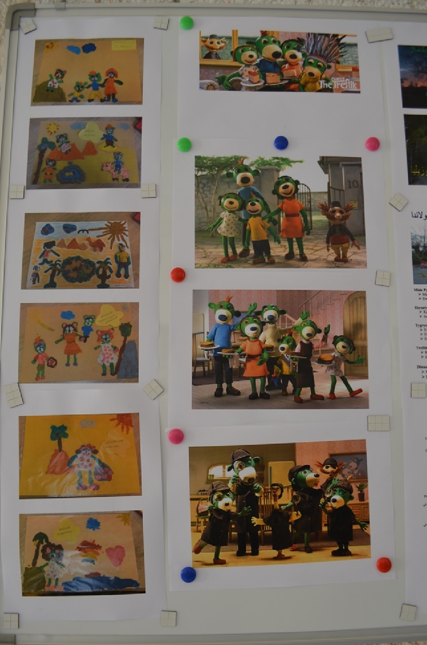
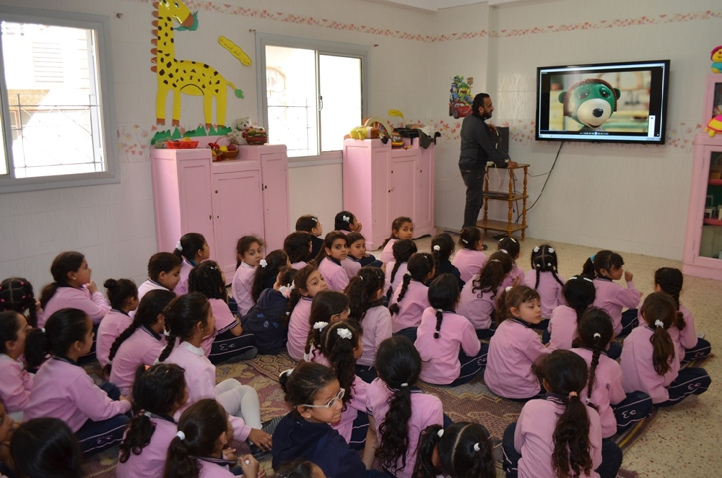
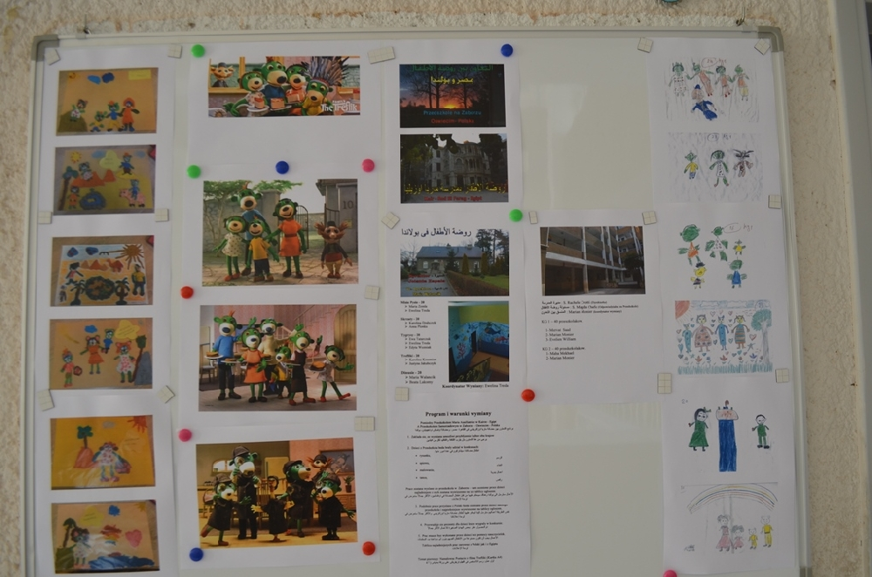
Treflikowa wymiana Egipt – Polska
internetowy konkurs „ Wakacje z Treflikami”
Marzec 2018

Slide 16


II Powiatowy konkurs
dla szkół i przedszkoli pod patronatem
Starosty Powiatu Oświęcimskiego
i Wójta Gminy Oświęcim
– od marca do maja 2018

Slide 17
Treflikowy tydzień
w przedszkolach Gminy Oświęcim
Maj 2018

Slide 18
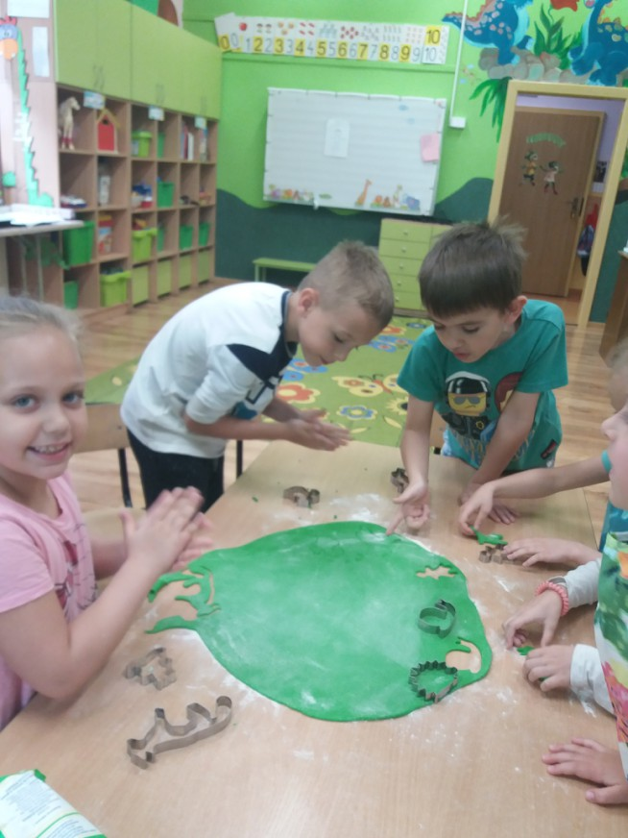
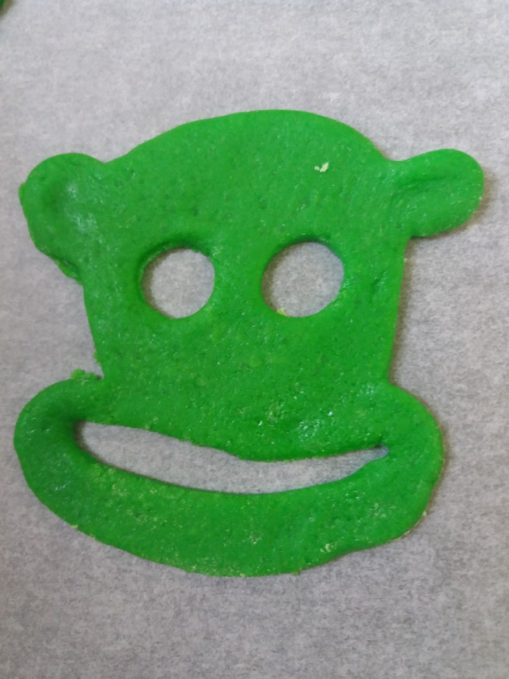
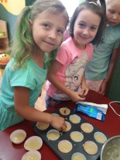
Tydzień Treflikowy
-wielkie pieczenie

Slide 19
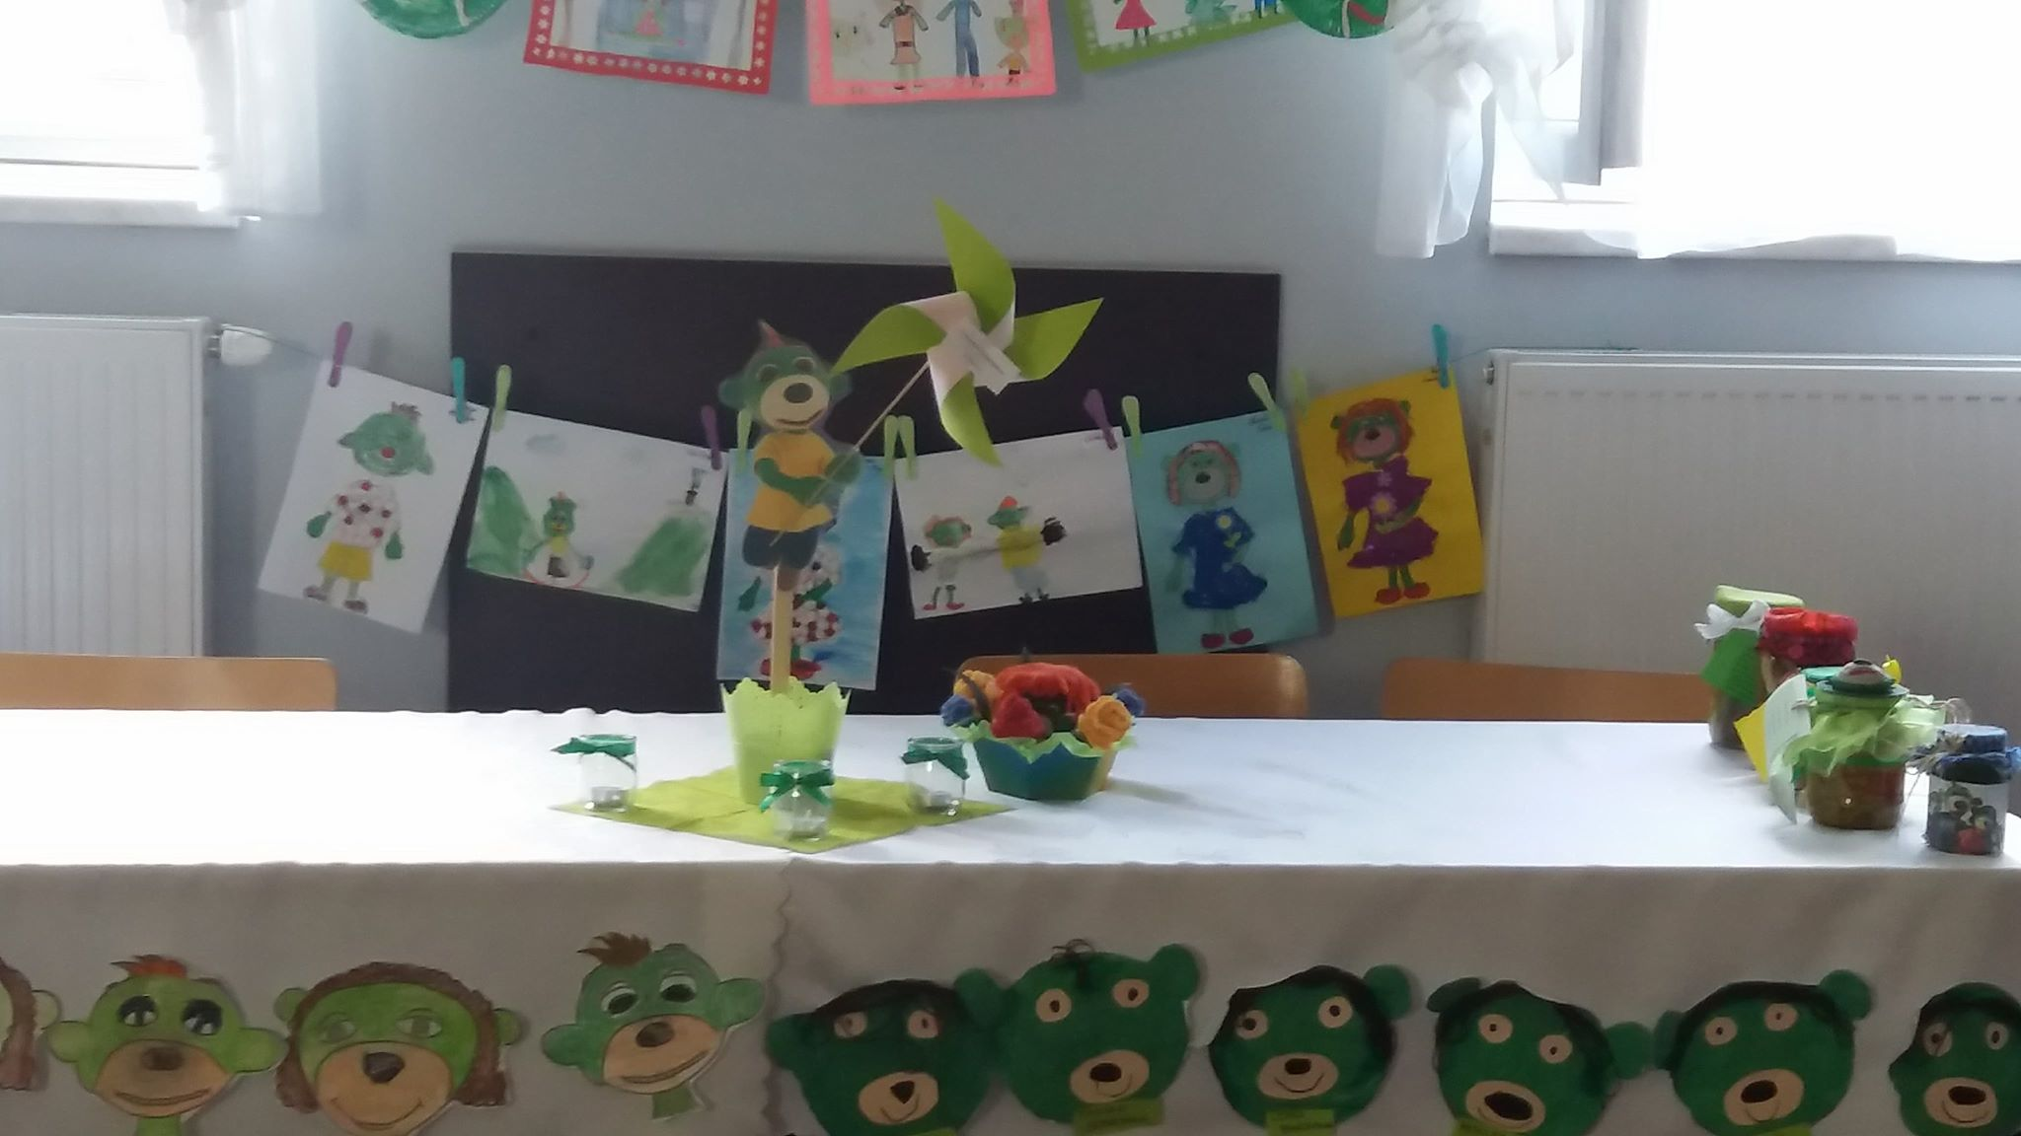
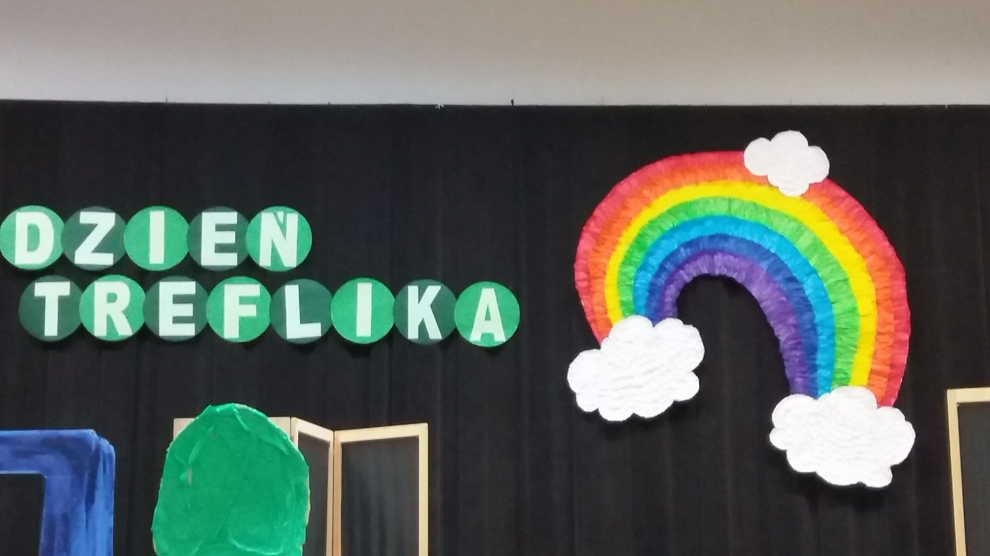
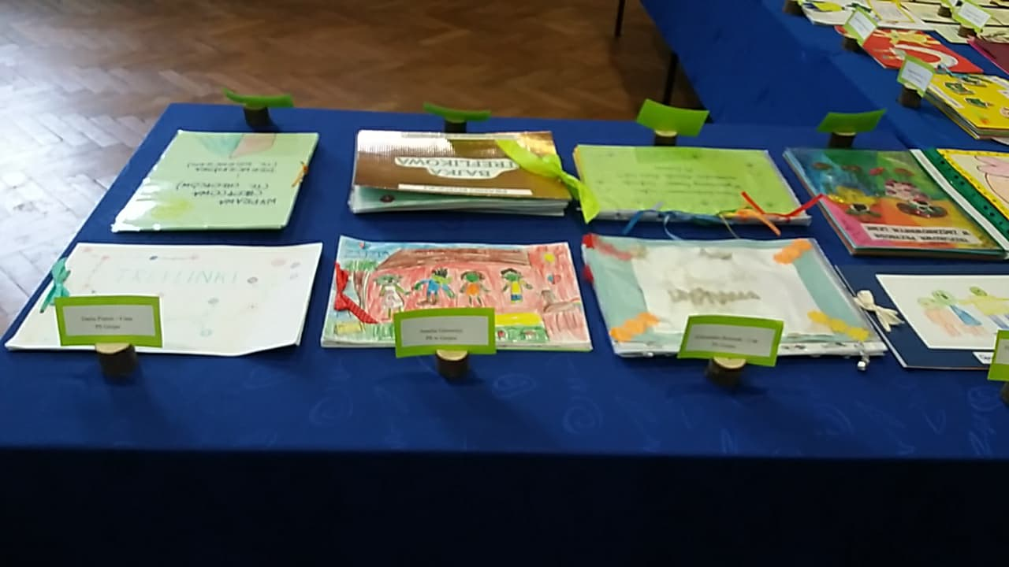
Finał Treflikowego tygodnia - Dzień Treflika
Prezentacja i degustacja przysmaków Treflikowych
z przedzkoli Gminy Oświęcim
Maj 2018

Slide 20
Treflikowe plany |
Publikacja Książki przepisów Treflikowych kucharek i rodziców z PS Zaborze „ Kuchnia Treflikowa pełna cudów”.
Piknik z Rodziną Treflików z udziałem chętnych placówek Gminy Oświęcim na terenie PS Zaborze „ Bal kwiatów”
Wymiana nie tylko internetowa ale także w realu Egipt – Polska z Treflikami, pomalowanie w Egipskim przedszkolu Sali treflikowej.
Małopopolski Dzień Treflika.
Bajkowy las z Treflikowym Ogrodem na terenie PS Zaborze.
Realizacja scenariuszy zajęć z udziałem Treflików
Stworzenie autorskiego programu z Rodziną Treflików
Kontynuacja działań antysmogowych we współpracy z firmą Synthos

Slide 21

KOCHAMY
WAS

